Slide 1

Politiek is…
Laat je stem horen!
Jouw voorkeur

Slide 2


Politiek is…
Jongeren aan de macht
Wat doet politiek eigenlijk voor jou? Bekijk de eerste 3 min:

Slide 3


Politiek is…
Klassengeprek
i
Laat je stem horen!…
Wie bepaalt aan welke eisen jouw examens moeten voldoen? Of vanaf welke leeftijd je mag werken? En als je het daar nou niet mee eens bent, wat kun je daar dan tegen doen?

Slide 4
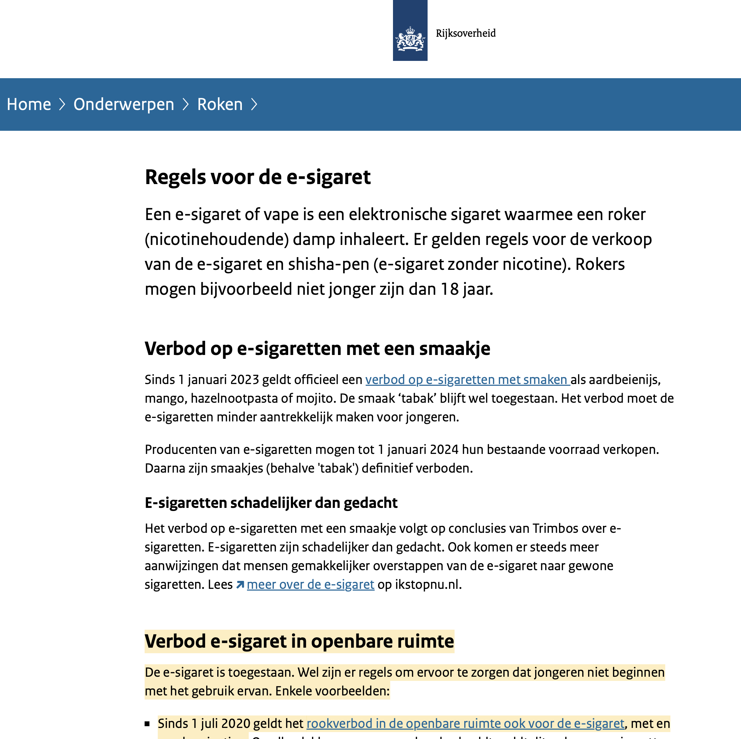
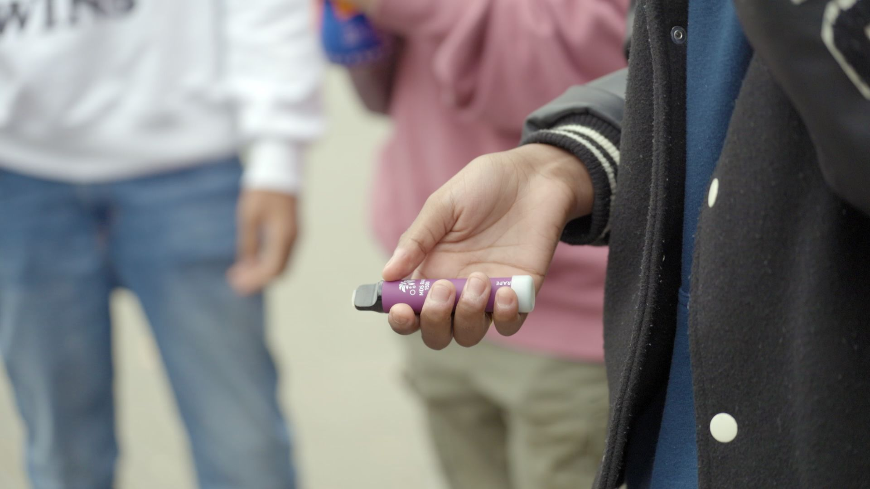

Politiek is…
i
Wat merk jij daarvan?
Politieke partijen kunnen macht uitoefenen door nieuwe wetten in te voeren. Twee voorbeelden:
Wat vind jij?
Vapen is sinds 1 jan. 2023 verboden voor jongeren onder de 18 jaar.

Slide 5
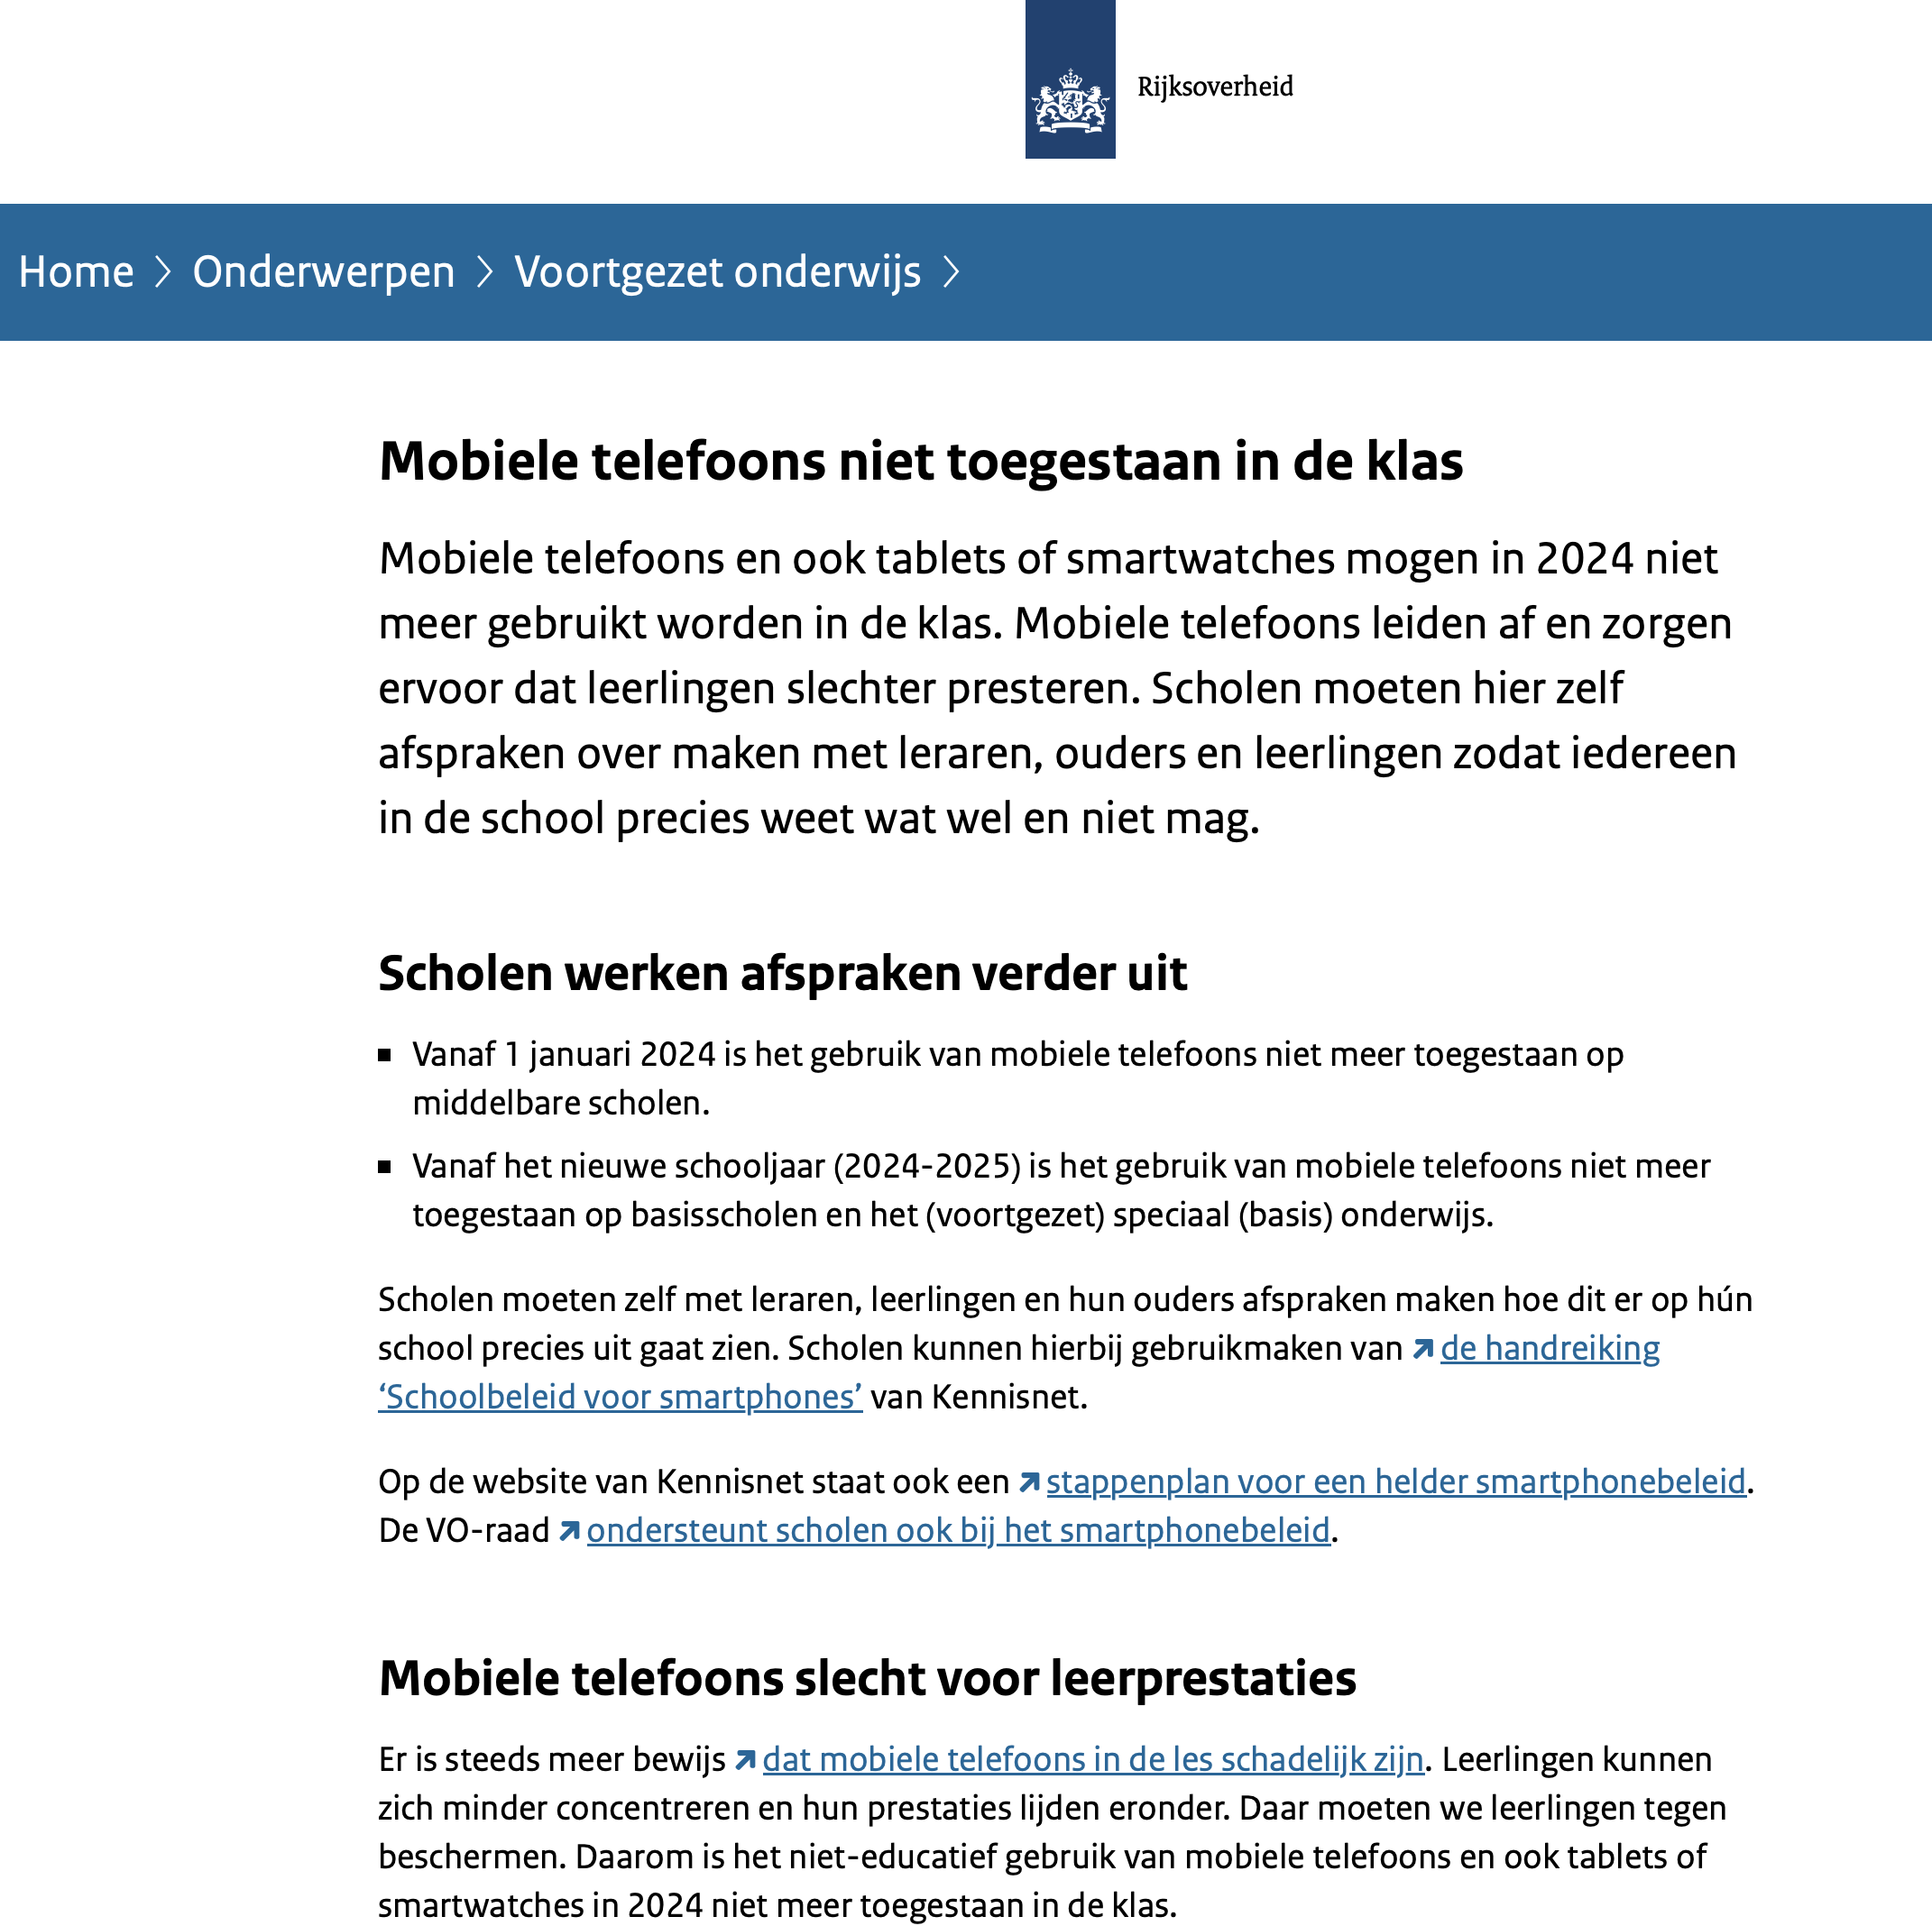
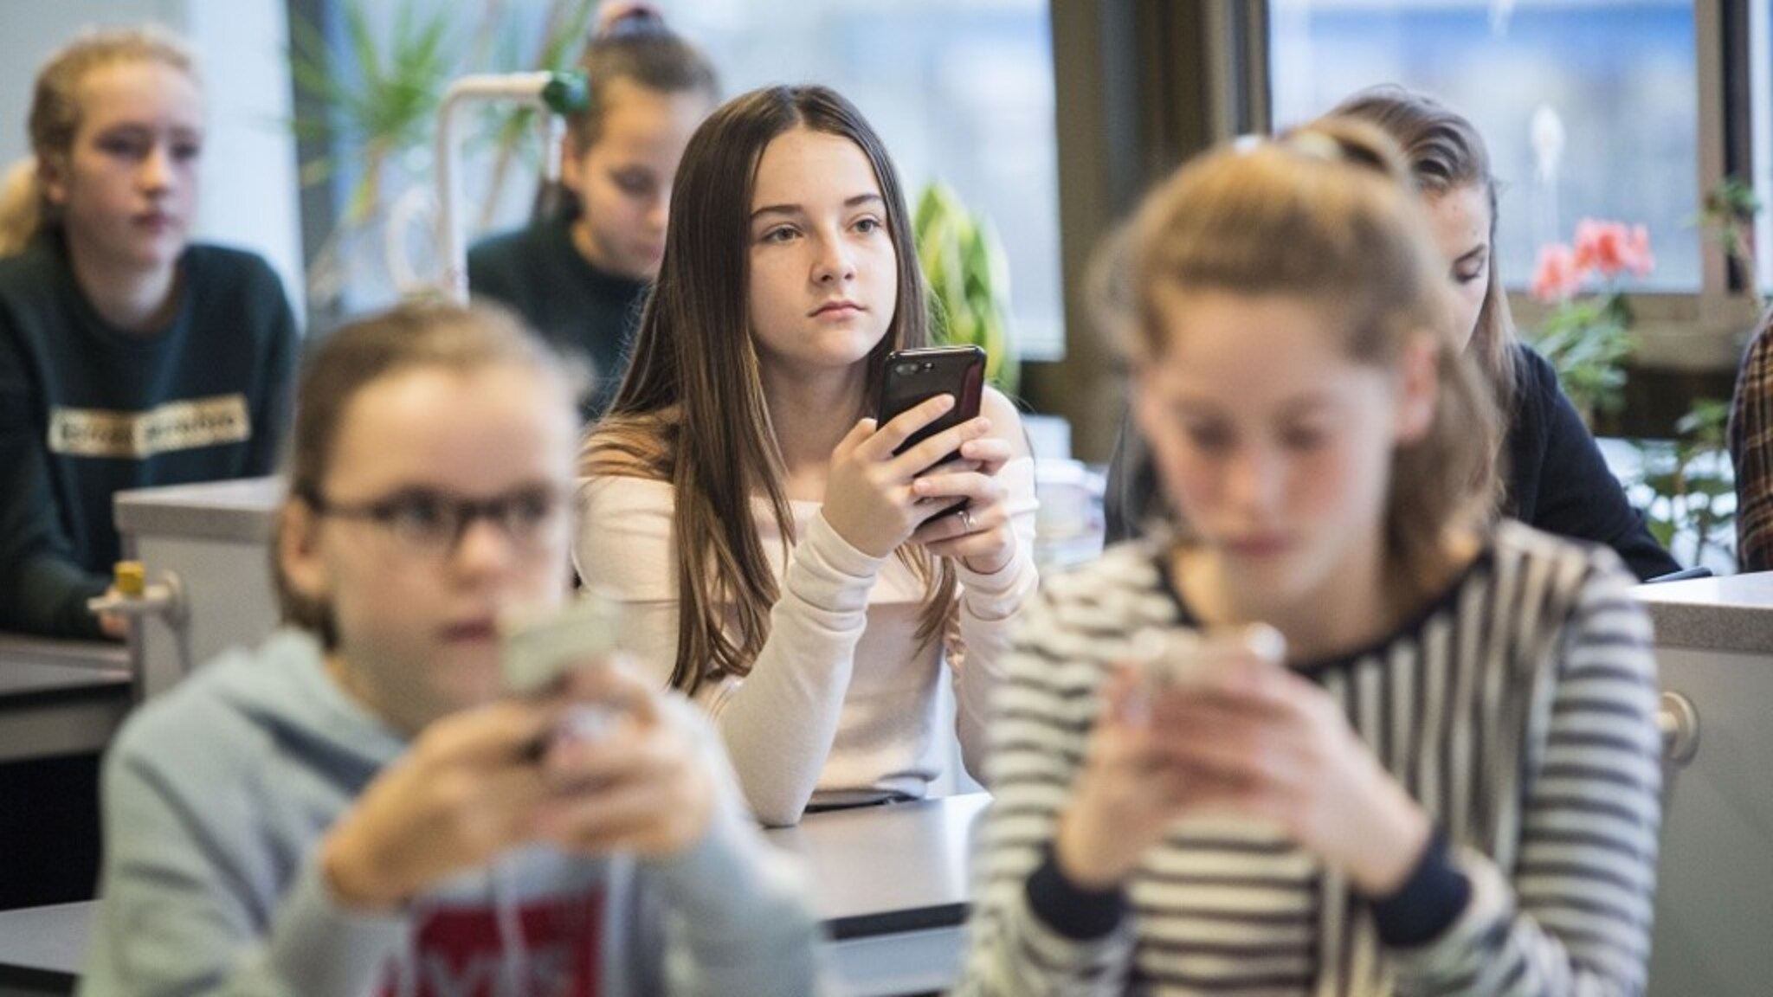
Politiek is…
i
Wat merk jij daarvan?
De politieke partijen kunnen macht uitoefenen door nieuwe wetten in te voeren. Twee voorbeelden:
Wat vind jij?
Mobiele telefoons mogen vanaf 1 jan. 2024 niet meer gebruikt worden in de klas.

Slide 6






Laat je stem horen
Debat in de klas
Ga in debat en laat je stem horen over de verschillende stellingen. Verdeel jezelf over vier groepen van vier leerlingen.
Debat spelregels
Schema
Maak vier groepen van vier leerlingen (A t/m D).
Elke groep krijgt een ‘voor’ of ‘tegen’ de stelling.
Stelling 1: A (voor) – B (tegen)
Stelling 2: B (voor) – C (tegen)
Stelling 3: C (voor) – D (tegen)
Stelling 4: D( voor) – A (tegen)
Draai het kaartje om en bedenk in 1 minuut zo veel mogelijk argumenten (hulpkaartjes beschikbaar).
Ga in debat en wissel volgens schema. →
1 minuut
Klik op zandloper

Slide 7
Laat je stem horen
Debat in de klas
STELLING 1/4
De minimumleeftijd om te gokken moet van 18 naar 24 jaar.
3 min.
B.ONEENS
A.EENS
2 min.
1 min.

Slide 8
Laat je stem horen
Debat in de klas
STELLING 2/4
Een school moet een leerling kunnen weigeren vanwege geloof of levensovertuiging.
3 min.
C.ONEENS
B.EENS
2 min.
1 min.

Slide 9
Laat je stem horen
Debat in de klas
STELLING 3/4
Alle jongeren tot 25 jaar moeten worden verplicht om minstens vier maanden in het leger te gaan.
3 min.
D.ONEENS
C.EENS
2 min.
1 min.

Slide 10
Laat je stem horen
Debat in de klas
STELLING 4/4
Vuurwerkverbod: de regering moet zorgen dat mensen zelf geen vuurwerk meer mogen afsteken.
3 min.
A.ONEENS
D.EENS
2 min.
1 min.

Slide 11




Jouw voorkeur
Debat in de klas
Waar ligt jouw politieke voorkeur? Doe de stemwijzer:
Surf naar jongerenkieswijzer.nl
Beantwoord de vragen en noteer de uitkomst
Onderzoek de partij die uit de kieswijzer komt
Klik voor
kieswijzer

Slide 12


Jouw voorkeur
Welk advies kreeg je?
Noteer de partij die uit de stemwijzer bovenaan komt op een post-it. De docent plakt de post-its op het bord.
Bespreek kort:
Had je deze uitslag verwacht?
Wat valt je op aan de post-its op het bord?

Slide 13


